Slide 1
« Lire un texte comme texte littéraire, c’est s’attendre à ce que tout élément y fasse signe ».
Thomas Aron.
Un poème est comme une armoire magique ; chaque strophe est une porte, chaque vers est un tiroir et chaque tiroir dissimule une vie antérieur, un passé fleuri de secrets. Un poème est comme un coffret magique que seule la clé de la connaissance peut ouvrir.

Slide 2
ET LE VENT SOUFFLA DU NORD
Quand la lune enjambait l’horizon des sentinelles,
J’allumais ma lanterne aux dimensions profondes,
Je guettais des lettres nocturnes écrites au rimmel,
Sur les tendres voiles d’une colombe vagabonde.
Je scrutais les cieux éternels,
Des arbres à deux rameaux.
Je fouillais des feuilles rebelles
Caressant des flaques d’eau.
Au bout du sentier aux mille terrifiantes épines,
J’aperçus une lumière fusant du lac des remords,
Transformant les épines en pierres aigue-marine,
Un frisson transperça mon malheureux corps,
Et le vent souffla du nord,
Si doux et si merveilleux,
Si fort et tellement joyeux
Tel le soupire du réconfort.
Je levai mes yeux vers les cieux de ces royaumes,
Les étoiles dispersaient les nuages telle une mie.
J’entrouvris mes mains, et dans cette baume,
Je vis une fée de nuit, tendrement, endormie.

Slide 3
L’HERBE ROSE
Telle une poupée opaline, Sous sa couverture nocturne, Et sa lugubre Crinoline. Telle une apparition Diurne, Rayonnante beauté divine, Ornée d’un sourire taciturne. Telle une fleur sous l’emprise, Sous les caresses câlines, Des doigts matinaux de la brise. Telle une nuée de printemps, Elle a croisé sauvagement Le sentier du tendre vent. Un instant morose, Elle marchait tendrement Sur l’herbe rose.

Slide 4
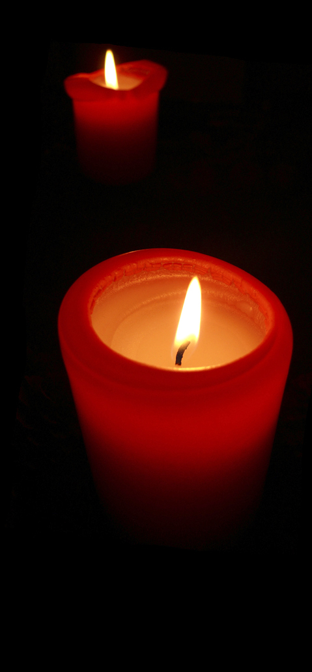
UNE LUMIÈRE SACRÉE
L’éternelle cigale prit son violon de porphyre,
Dansa et chanta l’hymne de la sombre forêt.
Ses notes voyagèrent avec le tendre zéphyr,
Et sur sa mélodie, entre deux rameaux cuivrés,
Une fleur s’ouvrit et un papillon s’envola ;
La misérable chrysalide a pris des couleurs.
Derrière elle, en s’éloignant du magnolia,
Elle laissa des souvenirs et des douleurs.
« Qu'elle vive ! », crièrent mille fourmis,
« Qu’elle vive en paix et enchante Mirabilia ;
La sombre forêt aux mille mirabilis fleuris »,
« Quelle vive ! », crièrent mille fourmis,
Et clamèrent sont prénom, à voix fière,
Commençant par une consonne inexistante ;
Un son qui aurait pu émerveiller Molière,
Et inquiéter les loups et toute bête errante.
Oh ! Troisième lumière du trône sacré,
J’ai vu les mirmillons combattre les rétiaires,
Mais devant le spectacle de ta somptuosité,
Je perds mes mots, mes vers et mes airs,
Et je cède, je cède à la magie de tes cillements,
Et je me fais prisonnier de tes prunelles.
Et sur les murs de ton univers, avec mon sang,
Je peints des poèmes et des hirondelles.

Slide 5
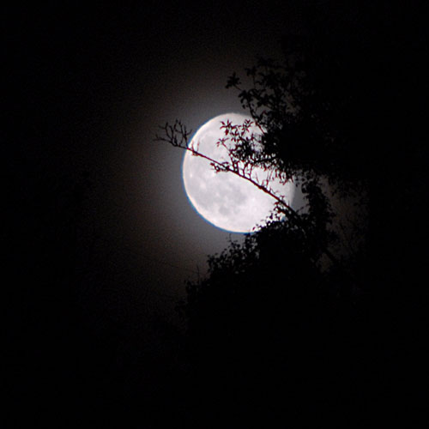
MYSTÈRES ET SOIRÉES ÉPHÉMÈRES
Je voyageais entre les vagues d’un tapis gris. Les vents berçaient mon bateau de papier. Je ramais, lentement, avec un vieux tamis, Et les Douze étoiles m’éclairaient le sentier.
Je savais, je tournais dans un Cercle infini. Je savais que mon bateau de papier coulait. Je sanglotais de peur, car la mort et la vie, Devant mon corps gémissant, se battaient.
Soudain, elle était apparue de l’obscurité, Aussi resplendissante qu’une pierre de jade. Les vents s’étaient arrêtés, le ciel illuminé, De sa beauté, mon cœur battait la chamade.
La lune m’avait lancé Trois rayons argentés ; Deux me caressaient tendrement le visage, Et le Dernier rai, auquel je m’étais agrippé, Me montait, je voyageais dans les nuages.
Lune, miracle de notre puissant Créateur, Tu as coloré mon cœur, telle une saxifrage, De tes Doubles faces, Noirceur et blancheur, Tu m’as sauvé de cet effroyable naufrage.
Belle Pallas ! Laisse-moi ta fameuse égide. Pourquoi poète ? Pour me protéger du vide, Qui menace l’Unique lumière de la raison, De l’amour, de la sagesse et de la passion.

